Slide 1
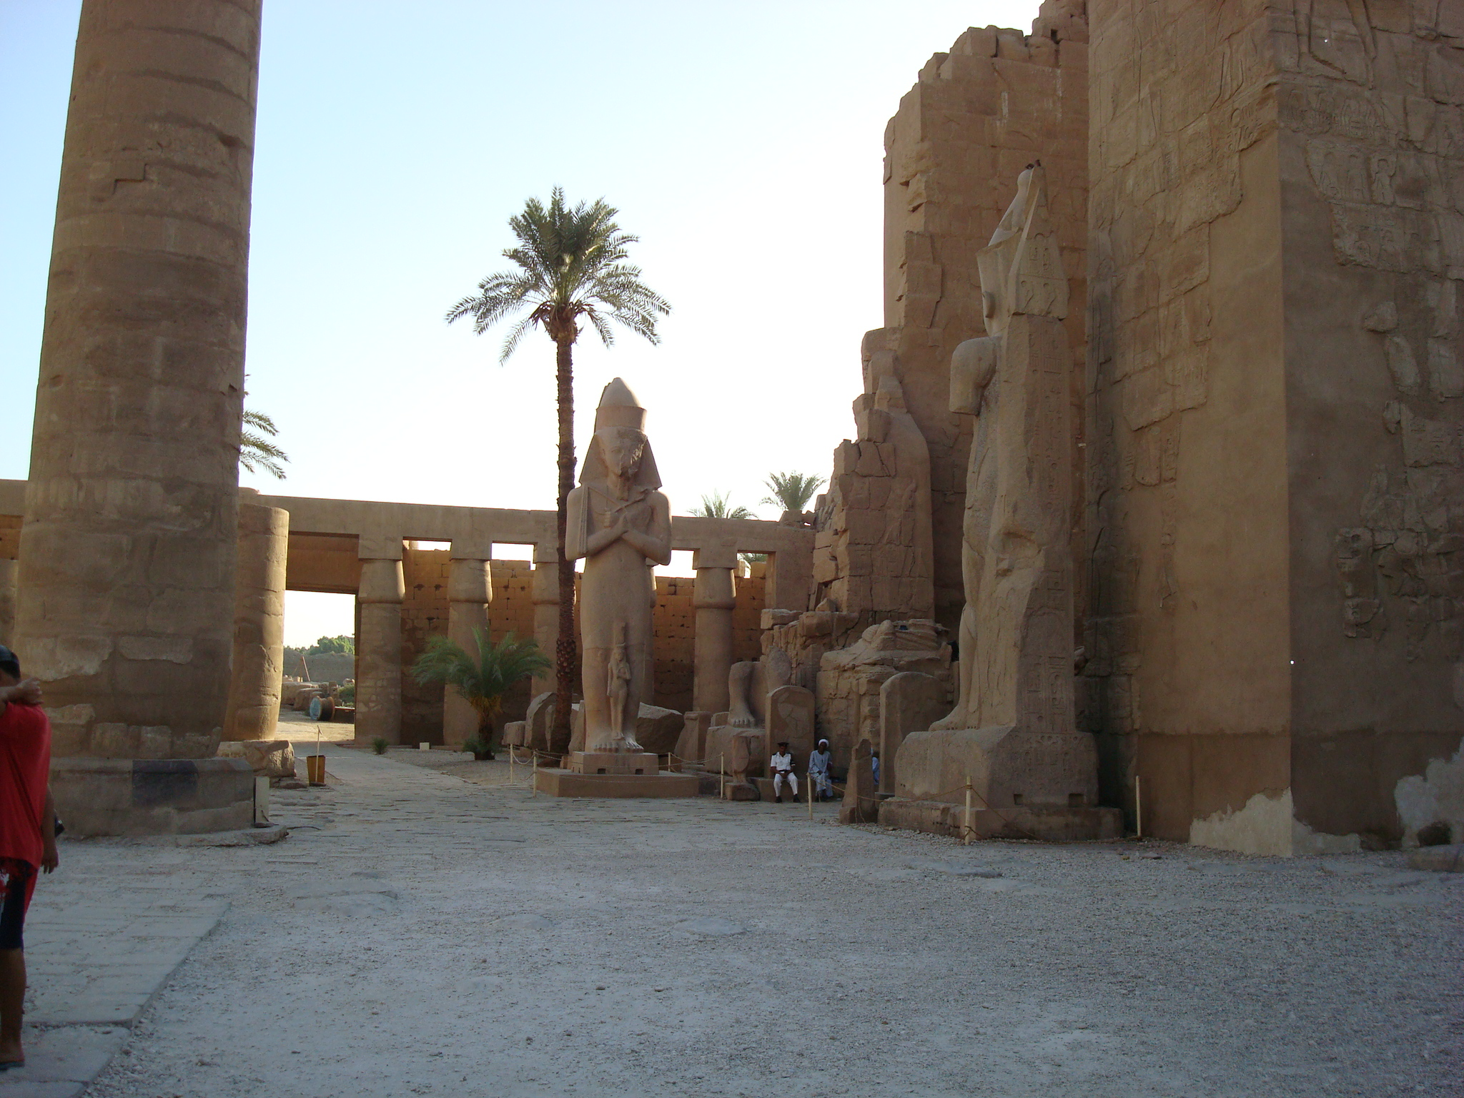
PASSADO
E
PRESENTE
AVANÇO
AUTOMÁTICO

Slide 2
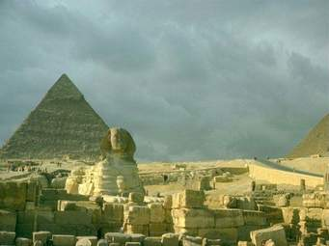
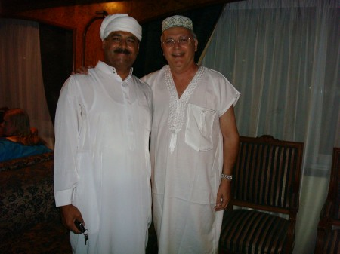
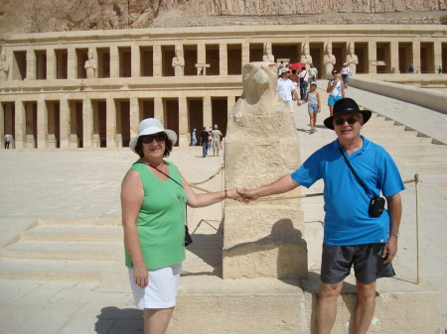
Todo ano, por volta de julho, o rio Nilo rompe o deserto do Egito com uma grande enxurrada. A cheia decorrente de apenas cinco dias de chuva, invade suas margens, depositando um lodo fértil e depois sai aos poucos, deixando uma terra mais produtiva, que soma apenas 13% de solo cultivável, sendo o restante um deserto.
O sedimento depositado rico em nutrientes é o bastante para fertilizar as duas margens do rio ao longo de 900 quilômetros. Aos camponeses, basta esperar a água drenar naturalmente, lançar as sementes e esperar a colheita.
Sahid e Toninho Vendramini
Dijanira e Toninho Vendramini

Slide 3
No tempo dos faraós esse rio sempre foi generoso, porem inconstante e entregue à lógica da natureza. Os camponeses estavam condenados a sofrer enchentes devastadoras ou longas temporadas de seca. A enxurrada sempre vinha, mas com que vazão não se sabia.
Para que não houvesse mais essa situação, o governo egípcio teria que construir uma barragem, represando suas águas, para adequar à vazão conforme a necessidade do povo. Assim sendo, foi necessário desenvolver um projeto que dentre outras coisas, seria necessário retirar alguns morros e montanhas.
Sahid e Toninho Vendramini
Dijanira e Toninho Vendramini

Slide 4
Em uma das montanhas, estava o templo de Abu Simbel, com as majestosas estátuas do faraó Ramsés II e alguns membros de sua família. A situação tomou ares de grandeza cultural, envolvendo mexer com um local sagrado.
O governo recrutou os mais renomados egiptólogos, que mergulharam de cabeça, para resolver dois problemas: um de sobrevivência do povo campesino e outro de cunho religioso e cultural, envolvendo um templo, tombado pelo patrimônio mundial. Depois de muitos estudos, a remoção foi autorizada, e a operação foi considerada a mais sofisticada e técnica da época, sendo o templo cortado em gigantescos pedaços de pedras e granitos e colocadas em outro local, para que não fossem engolidas pelas águas.
Sahid e Toninho Vendramini
Dijanira e Toninho Vendramini

Slide 5
Desta forma, o presente respeitou o passado, fazendo com que depois de mais de cinco mil anos, às margens do Nilo, continuassem a pertencer aos camponeses, que logram o seu sustento e a base da alimentação do país.
A represa, a maior obra em solo egípcio desde a construção das pirâmides, domou o Nilo, controlou suas águas e impôs a lógica dos homens às estranhas certezas da natureza.
Em nossa estada pelo Egito, eu e a esposa planejamos essa etapa e foi um dos pontos mais aguardados: a viagem com um trem especial, projetado para os turistas, com o qual percorremos por muitos quilômetros, a margem direita desse fabuloso rio, do Cairo até Aswan, onde está a represa.
Sahid e Toninho Vendramini
Dijanira e Toninho Vendramini

Slide 6
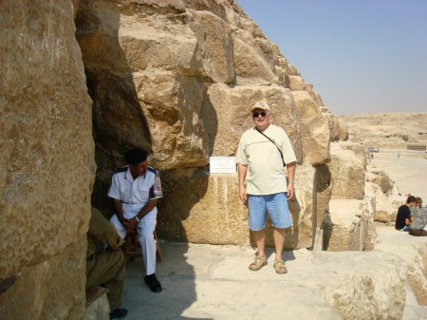
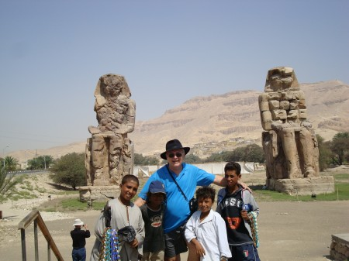
Fomos dormir muito tarde, lendo bastante a respeito desse povo e também apreciando as paisagens do entardecer e os aspectos noturnos de algumas paradas técnicas para abastecimento. Nesses momentos, víamos todo o esplendor dessa raça de homens sofridos que respeitam o rio, pois é dali que vem o seu sustento.
Ficamos conversando e imaginando também, como teria sido a retirada do monumento, edificado por ordem de Ramsés II, se na ocasião estivesse presente, o que teria pensado vendo sua estatua ser cortada? Certamente não permitiria. Ele foi incansável e extremamente empreendedor, sua vida foi sempre cercada de altas cifras.
Toninho Vendramini na entrada da tumba
Toninho Vendramini e crianças egípcias

Slide 7
Em seu reinado, durante o século 13 A.C, construiu templos ao longo do Nilo, e pôs sua imagem neles, como nenhum outro, conforme pudemos constatar em um cruzeiro de vários dias pelo rio, partindo de Luxor, e passando pelas cidades de Edfu, Kom-Ombo, e Aswan, que visitamos com muita emoção, pois pudemos presenciar muita história, pois a civilização egípcia está entre as mais antigas e duradouras do mundo.
Os faraós que o sucederam terminaram por levar o Egito à decadência. Mas sempre se lembraram dele como um exemplo de monarca.
Toninho Vendramini na entrada da tumba
Toninho Vendramini e crianças egípcias

Slide 8
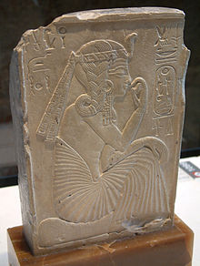
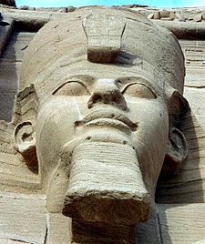
RAMSÉS II
Era filho do faraó Seti I e da rainha Touya. A família de Ramsés não era de origem nobre: o seu avô, Ramsés I, era um general de Horemheb, o último rei da XVIII dinastia que o nomeou como seu sucessor.
Aos dez anos Ramsés recebeu o título de "filho primogenito do rei", o que correspondia a ser declarado como herdeiro do trono.
O seu pai introduziu-o no mundo das campanhas militares quando era ainda um adolescente, tendo Ramsés acompanhado o seu pai em campanhas contra os Líbios em Canaã e Sinai.
Ramsés
criança
Ramsés II
Um exemplo de faraó
Viveu 90 anos, governou por 67, teve mais de 100 esposas e uma centena de filhos. Foi o faraó que deixou o maior legado em termos de monumentos

Slide 9
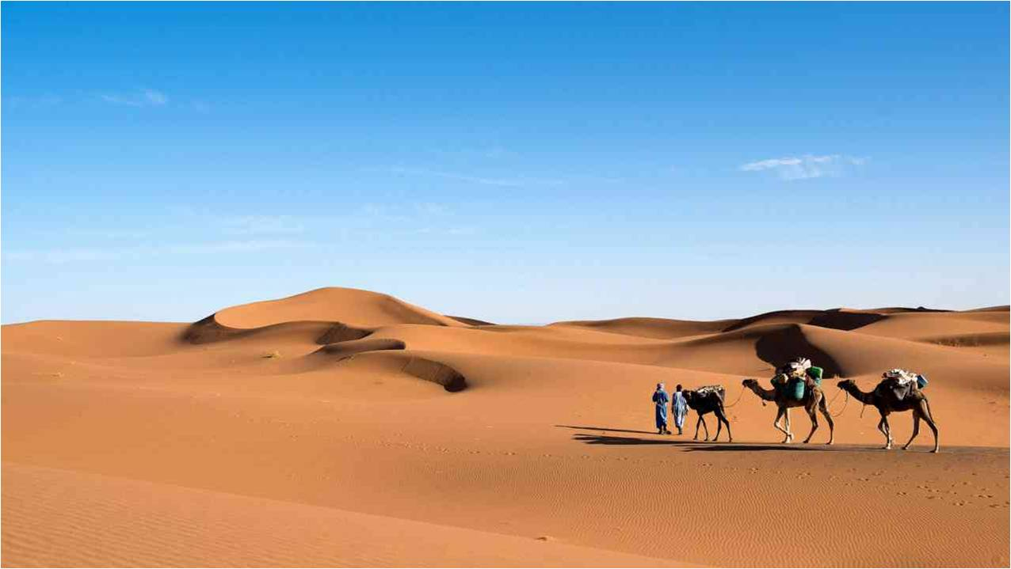

CRIAÇÃO E FORMATAÇÃO
TONINHO VENDRAMINI
Arte Final
Acervo Pessoal & Internet
Músicas de Fundo
Acompanhamento
Market
Canta: Loreena MacKnith
Encerramento
Musica Árabe
Interpretação: Guitar Passion
ACESSE MEUS ESPAÇOS CULTURAIS E TORNE-SE MEU SEGUIDOR
http://vendraminiletras.blogspot.com/
www.sergrasan.com/toninhovendraminislides/
PARTICIPAÇÕES:
    ASSOCIAÇÃO DOS POETAS E ESCRITORES DE JUNDIAÍ E REGIÃO
ACADEMIA NACIONAL DE LETRAS DO PORTAL DO POETA BRASILEIRO - ACADÊMICO 28

